Slide 1


Школа ЭКШ №13 «Экос»
Урока самопознания
учитель Богданова Т.Г.
Тема урока

Slide 2


Slide 3
ценность
Ценность : Праведное поведение
Качества: любовь к родной земле, к культурному наследию, истории страны
Расширение представлений учащихся об общечеловеческой ценности «праведное поведение» через понимание значимости культурного наследия человечества
Задачи: 1Раскрыть значимость культурного наследия в жизни человека.
2.Развивать чувство уважения у истории страны
3.Воспитывать любовь к родной земле

Slide 4
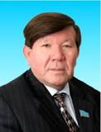
У каждого народа есть четыре корня: родная земля, родной язык, родная история и родная культура. Мухтар Шаханов
Мухтар Шаха́нов — советский и казахстанский поэт и писатель, экс-депутат Мажилиса Парламента РК, политический деятель.

Slide 5
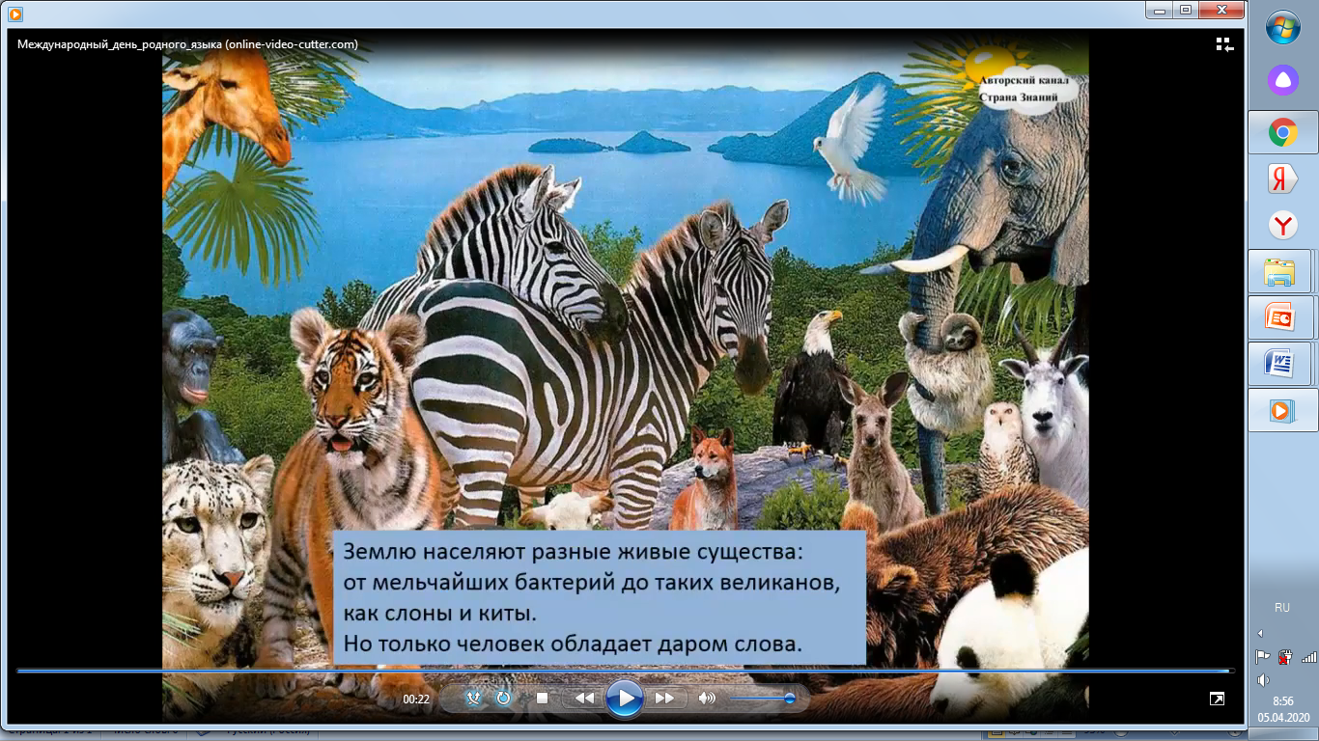

Slide 6
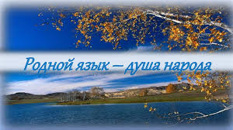


Родной язык – это очень важная часть человеческой культуры, очень важная часть самого человека. Для того, чтобы хорошо знать и понимать родной край, родную культуру, необходимо знать и понимать родной язык. Это часть человека, и она помогает ему познать себя также.

Slide 7
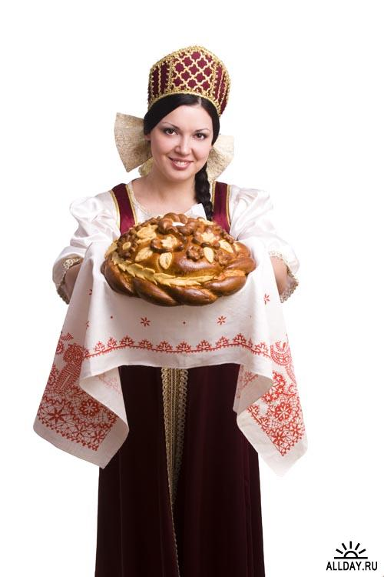
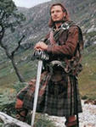
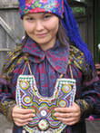
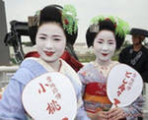
Языки и традиции
Каждый народ – это своя неповторимая культура, история, традиции, образ жизни.
И, конечно же, язык. Сберечь его – очень важная задача

Slide 8
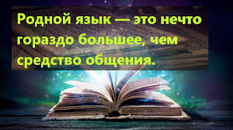
НАСЛЕДИЕ ВЕКОВ
Родной язык - богатое наследство,
Пришедшее из глубины веков.
Ты отражаешь мысли человека,
Ты помогаешь выразить любовь.
Ты создаешь из букв стихотворенья.
Храня в запасах сотни тысяч слов.
Спустившееся к нам благословенье –
Родной язык, проникший в нашу кровь.

Slide 9
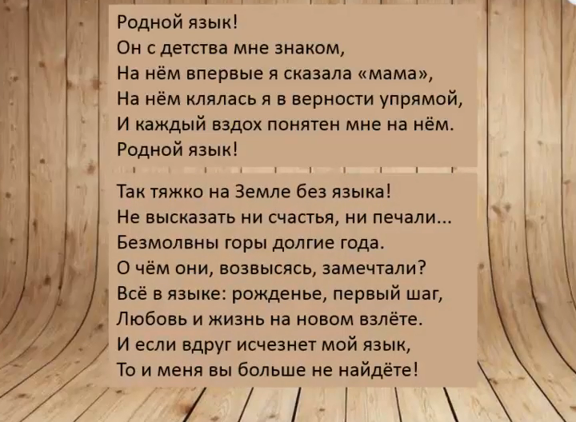


Slide 10

В нашей многонациональной Республике Казахстан дружно живут десятки разных народов. На протяжении веков делят они землю и небо, почитая и уважая друг друга. Нет у них камня за пазухой, а только добрые слова и чистые помыслы.
Расула Гамзатова есть прекрасные слова:
«Для меня языки народов – как звезды на небе. Я хотел бы, чтобы все звезды слились в одну огромную, занимающую полнеба звезду. То есть солнце. Но пусть сияют и звезды. Пусть у каждого будет своя звезда...».
С самого раннего детства и до глубокой старости вся жизнь человека связана с языком.
Ребенок еще не научился говорить, а его чистый слух уже ловит ласковое журчание бабушкиных сказок, материнской колыбельной песенки. Но ведь сказки и прибаутки – это язык.

Slide 11
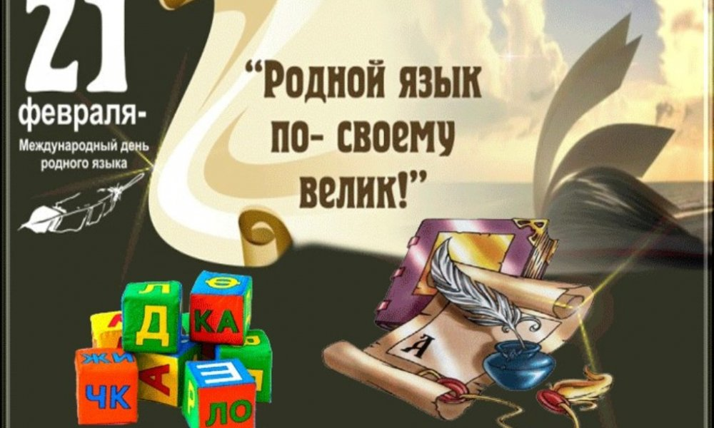
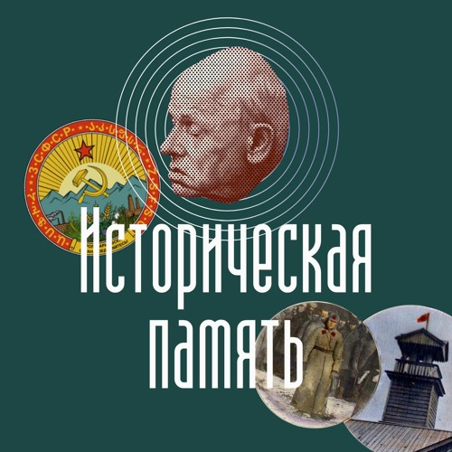
Историческая память и язык – основа духовного мира каждого народа. Материальные и духовные ценности относятся к культурному наследию народа. А культурное наследие – это также и люди, которые прославляют время в котором живут, свой народ, свою историю и наконец свой родной край.

Slide 12
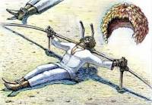
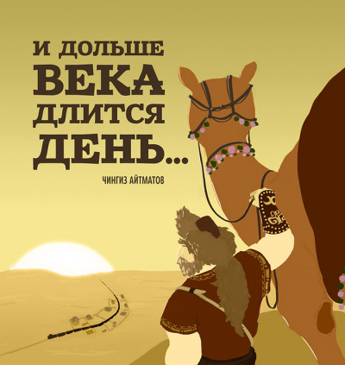
Человека, который утратил историческую память, духовные ценности и ориентиры, порвавший связь со своим народом, называют манкуртом
Манку́рт — согласно роману Чингиза Айтматова «Буранный полустанок», взятый в плен человек, превращённый в бездушное рабское создание, полностью подчинённое хозяину и не помнящее ничего из предыдущей жизни. Википедия

Slide 13
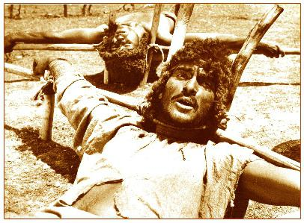
Манкурт по легенде в романе - это пленник ,который подвергся жесточайшим пыткам : на его голову надевали обручем свежую кожу верблюда внутренней стороной и бросали пленников на солнцепёк .Кожа ссыхалась ,волосы в неё прорастали ,и человек испытывал невероятные мучения .
Эта боль лишала его и рассудка ,и памяти ,но воспитывала раба. Из 10 пленных после таких "процедур " выживал только один .Но это был бессловесный .сильный и закалённый раб .Он признавал только хозяина ,потому что боялся повторения испытанной боли .
Смысл выражения "Помни имя своё!" - это призыв быть патриотом ,гражданином своей страны .Не предавать .И помнить...

Slide 14
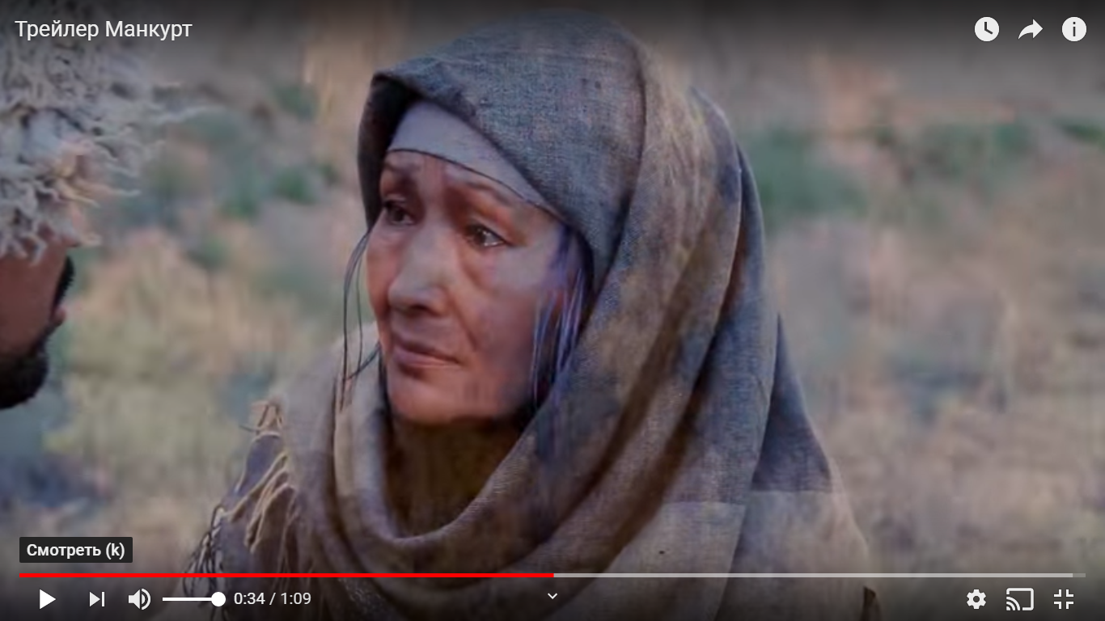
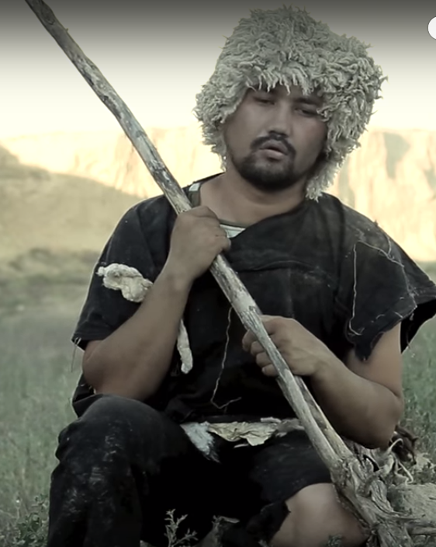
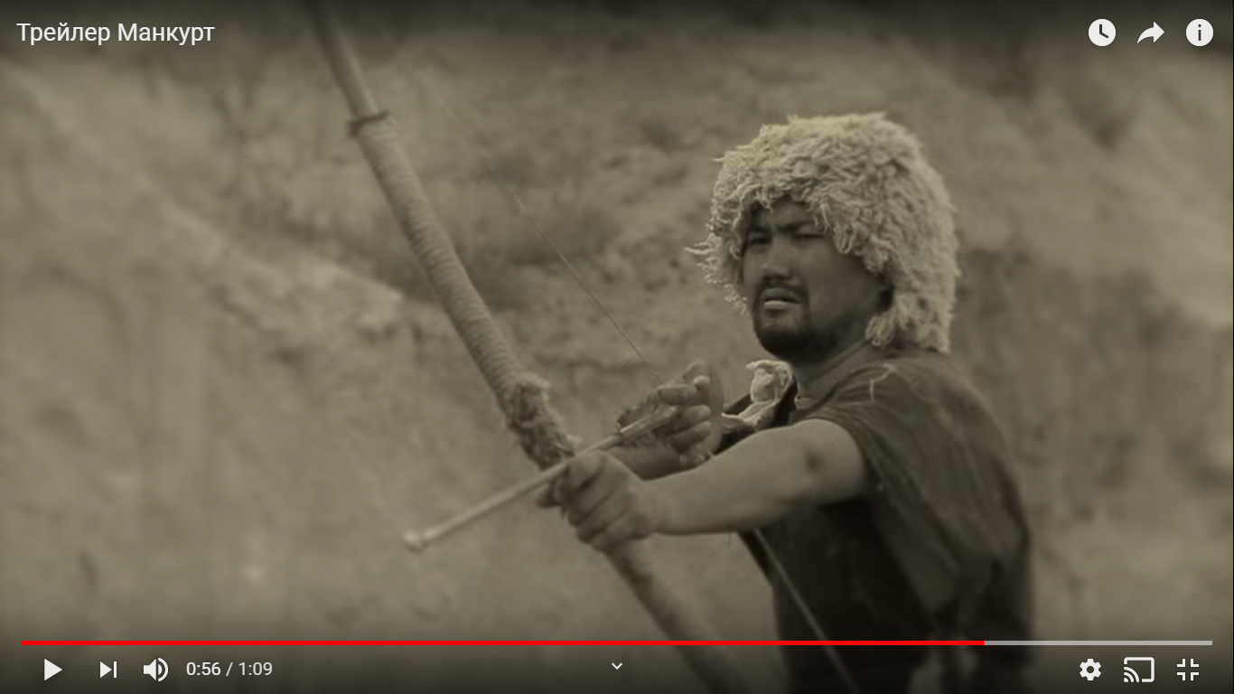
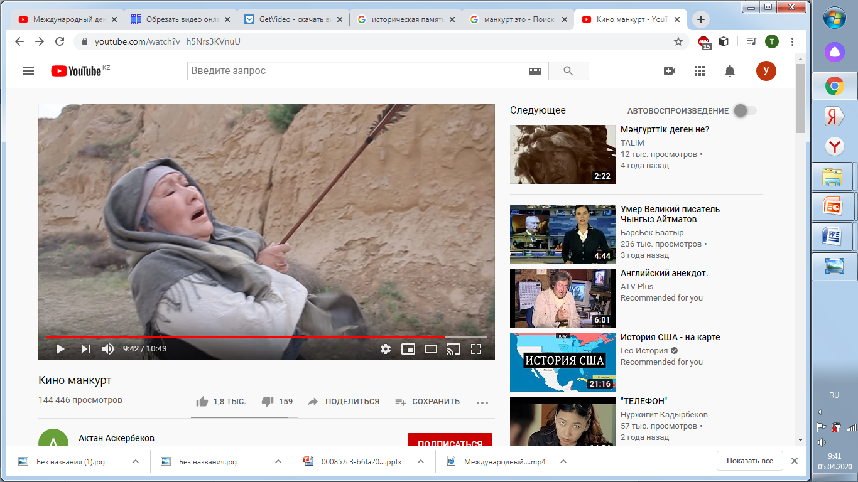
И вот одна мать нашла в степи своего сына, которого угнали в рабство.
Он не помнил ничего и убил свою мать, которая хотела погладить его по голове .
Выражение манкурт - это иносказание . Это тот ,кто забыл своё имя мать, родину .Это раб в самом отвратительном значении этого слова .Эти люди ,не раздумывая пойдут в бой ,если им прикажут .

Slide 15
Время летит с неумолимой быстротой. Одно поколение людей приходит на смену другому. Издревле человечество искало возможность «остановить мгновенье». И нашло. Люди создают духовные ценности, чтобы зафиксировать отдельный этап развития государства, общества, явления, традиции, семьи, чтобы передать это потомкам, оставить след в их памяти и сохранить очень ценную незримую «времен связующую нить» между прошлым и будущим.
И возможно это всё только благодаря человеческой памяти.
Память человеческая – связующая нить времен, преемственности поколений и передачи духовного наследия. Человек должен оставить о себе хорошую память своими делами, своей жизнью. Если это удаётся, то человек может прожить долгую духовную жизнь после смерти. Это и есть память.

Slide 16

Домашнее задание
Выполните задание 4 стр106

